Slide 1
A tundra

Slide 2
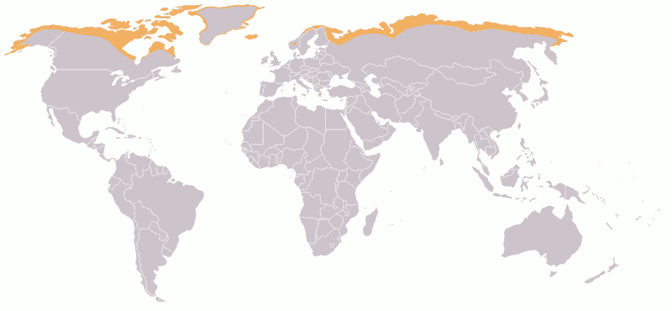

Slide 3
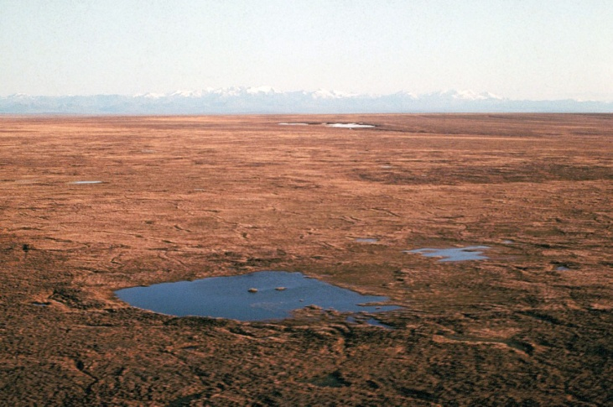
Mi a tundra? Általános tudnivalók
2 fő típus:
Sarkvidéki
Hegyvidéki
Globális felmelegedés
Időjárás:
Hőmérséklet: mindig +10 C fok alatt, télen -30/-40 C fok
Csapadék: 60-300 mm
Örökfagy (talaj, szél)

Slide 4
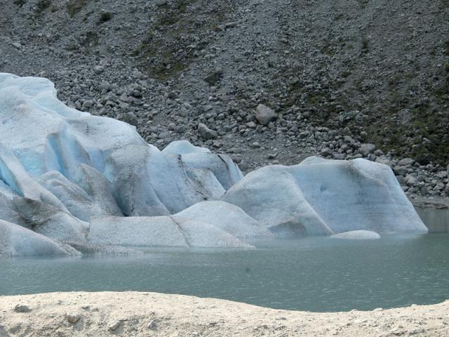
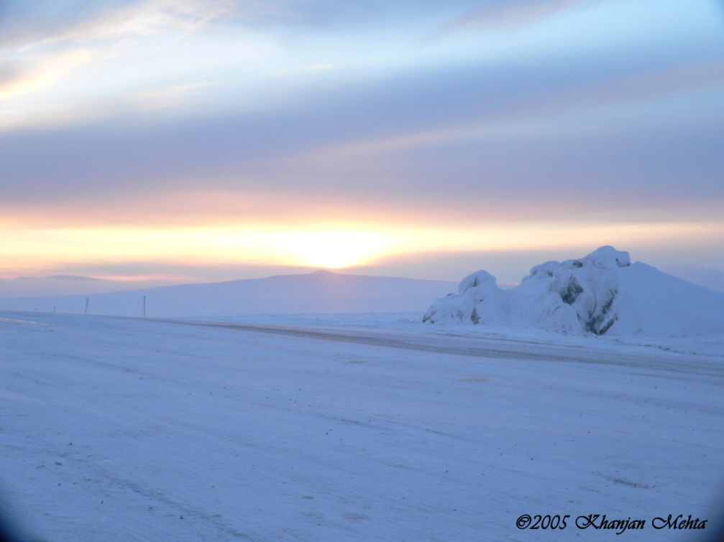
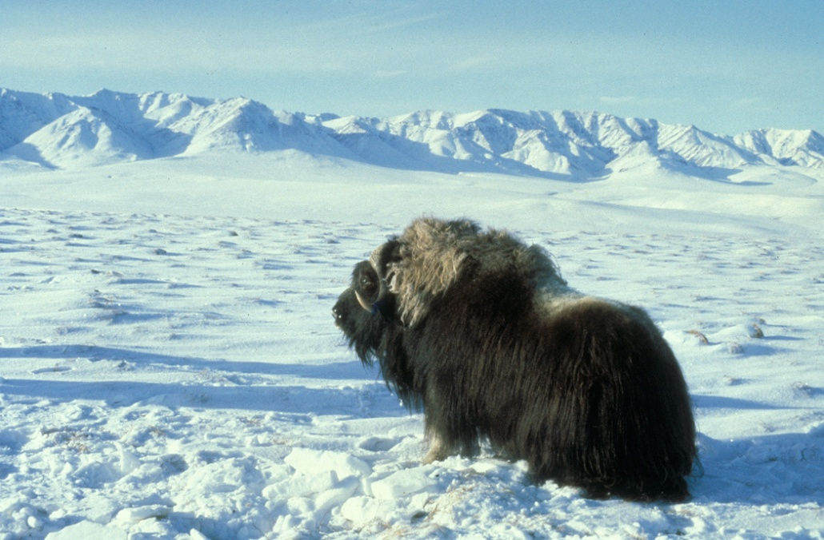
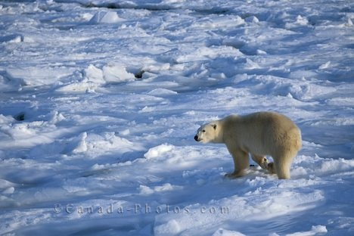

Slide 5
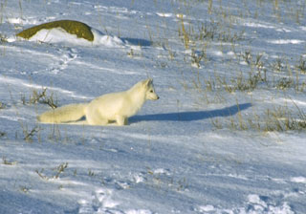
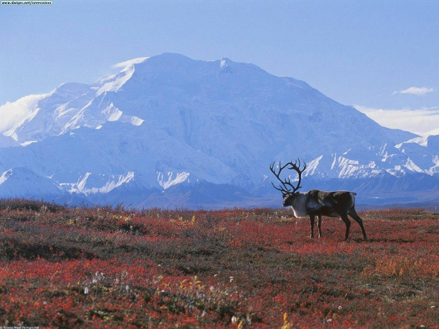
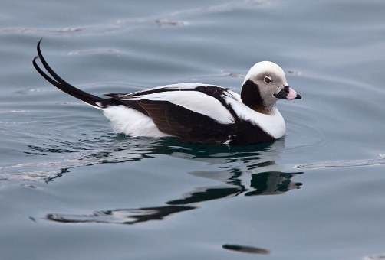
Élet a tundrán
Növényvilág:
Kb 2000 növényfaj (mohák, zuzmók, lágyszárúak)
Törpecserje (max 1m)
Állatvilága:
Kb 50 emlősfaj (pézsmatulok, sarki róka, sarki nyúl)
Ritkák: nagyemlős, nem költöző madarak
Melegebb évszak: rágcsálók, madarak ezrei, rovarok, rénszarvasok

Slide 6
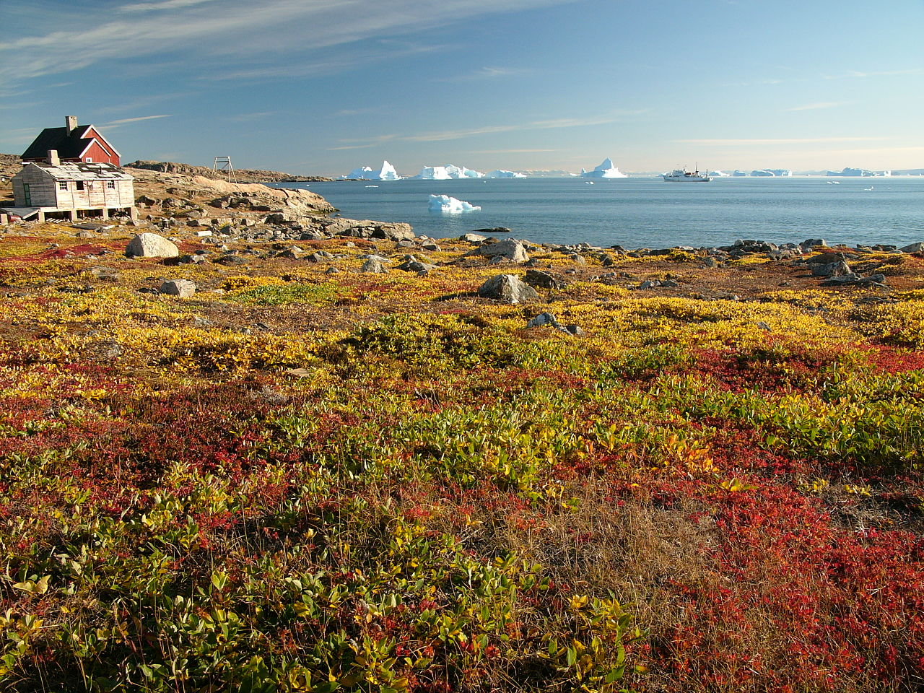

Slide 7
Források: wikipédia, diverziti.hu Készítette: Fischer Blanka és Bors Luca

